Slide 1

A Criação
Patriarcas e Profetas, 2
Notes:
www.4tons.com.br
Pr. Marcelo Augusto de Carvalho
PATRIARCAS E PROFETAS, CAPÍTULO 2 – ELLEN G. WHITE. CASA PUBLICADORA BRASILEIRA, TATUÍ, SP.
Sermão – Marcelo Augusto de Carvalho - 2025

Slide 2

Salmo 33.6-9 Salmo 104.5

Slide 3
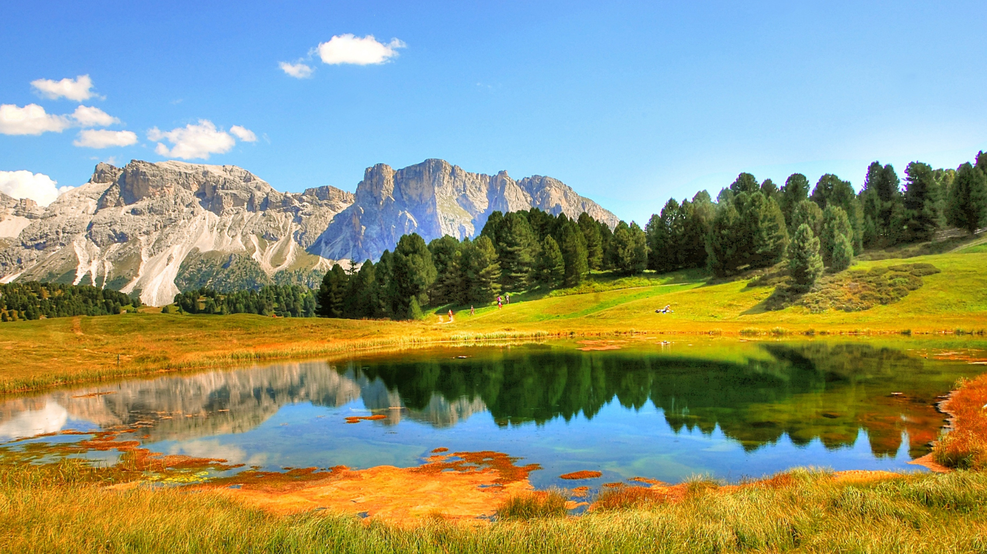
Como Era a Terra Quando Deus a Fez?
Notes:
COMO ERA A TERRA COMO DEUS A CRIOU?

Slide 4
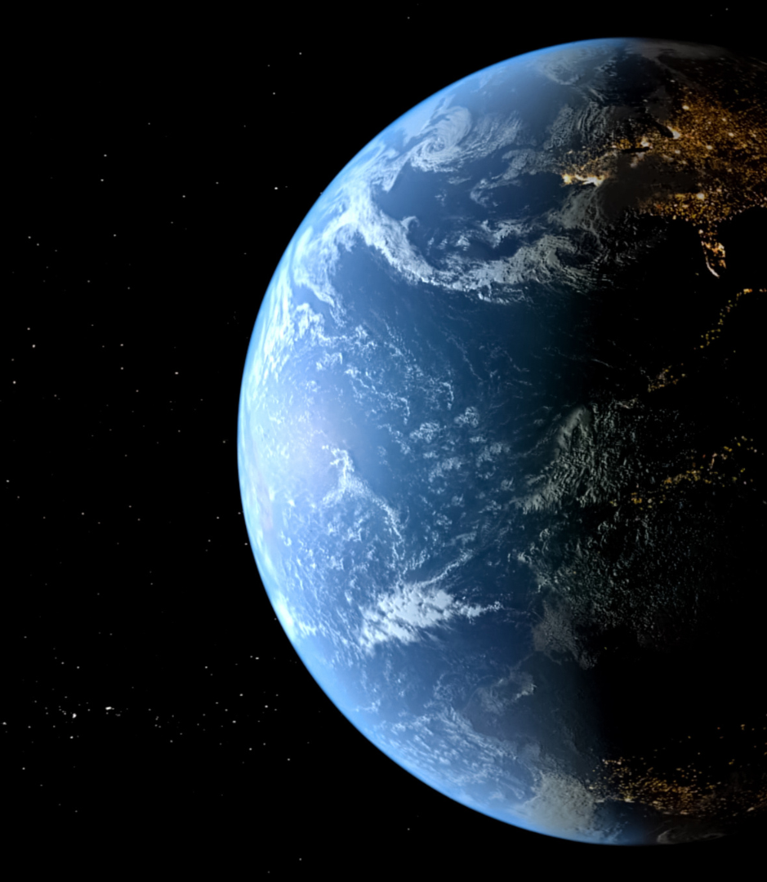
Quando a Terra saiu das mãos de seu Criador, era extraordinariamente bela.
Variada era a sua superfície, contendo montanhas, colinas e planícies, entrecortadas por majestosos rios e formosos lagos
Não havia asquerosos pântanos nem áridos desertos. Graciosos arbustos e delicadas flores saudavam a vista aonde quer que esta se volvesse.
As elevações estavam coroadas de árvores mais majestosas do que qualquer que hoje exista.
O ar, incontaminado por miasmas perniciosos, era puro e saudável.
Notes:
Quando a Terra saiu das mãos de seu Criador, era extraordinariamente bela.
Variada era a sua superfície, contendo montanhas, colinas e planícies, entrecortadas por majestosos rios e formosos lagos; as colinas e montanhas, entretanto, não eram abruptas e escabrosas, tendo em grande quantidade tremendos despenhadeiros e medonhos abismos como hoje elas são; as arestas agudas e ásperas do pétreo arcabouço da terra estavam sepultadas por sob o solo fértil, que por toda parte produzia um pujante crescimento de vegetação.
Não havia asquerosos pântanos nem áridos desertos. Graciosos arbustos e delicadas flores saudavam a vista aonde quer que esta se volvesse.
As elevações estavam coroadas de árvores mais majestosas do que qualquer que hoje exista.
O ar, incontaminado por miasmas perniciosos, era puro e saudável.

Slide 5
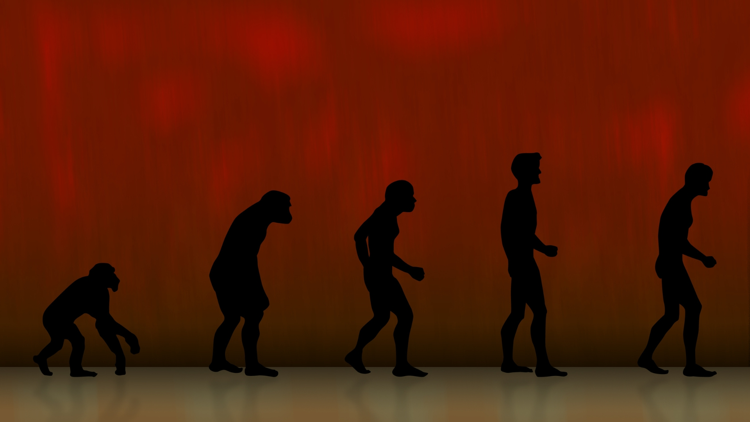
Por que Não Cremos no Evolucionismo?
Notes:
POR QUE NÃO CREMOS NO EVOLUCIONISMO?

Slide 6
Gênesis 1:26, 27 - Deus criou o homem à Sua própria imagem. Não há aqui mistério.
Não há lugar para a suposição de que o homem evoluiu, por meio de morosos graus de desenvolvimento, das formas inferiores da vida animal ou vegetal.
Tal ensino rebaixa a grande obra do Criador. Os homens são tão persistentes em excluir a Deus da soberania do Universo, que degradam ao homem, e o despojam da dignidade de sua origem.
Aquele que estabeleceu os mundos estelares não deixou de criar um ser digno das mãos que lhe deram vida. A genealogia de nossa raça remonta sua origem não a uma linhagem de micróbios, moluscos e quadrúpedes a se desenvolverem, mas ao grande Criador. Lucas 3:38.
Notes:
Gênesis 1:26, 27 - Deus criou o homem à Sua própria imagem. Não há aqui mistério.
Não há lugar para a suposição de que o homem evoluiu, por meio de morosos graus de desenvolvimento, das formas inferiores da vida animal ou vegetal.
Tal ensino rebaixa a grande obra do Criador ao nível das concepções estreitas e terrenas do homem.
Os homens são tão persistentes em excluir a Deus da soberania do Universo, que degradam ao homem, e o despojam da dignidade de sua origem.
Aquele que estabeleceu os mundos estelares nos altos céus, e com delicada perícia coloriu as flores do campo, Aquele que encheu a Terra e os céus com as maravilhas de Seu poder, vindo a coroar Sua obra gloriosa a fim de pôr em seu meio alguém para ser o governador da linda Terra, não deixou de criar um ser digno das mãos que lhe deram vida.
A genealogia de nossa raça, conforme é dada pela inspiração, remonta sua origem não a uma linhagem de micróbios, moluscos e quadrúpedes a se desenvolverem, mas ao grande Criador. Posto que formado do pó, Adão era filho “de Deus”. Lucas 3:38.

Slide 7

Como Era a Relação da Humanidade com os Animais?
Notes:
QUAL A RELAÇÃO DA HUMANIDADE COM OS ANIMAIS?

Slide 8
Ele foi posto, como representante de Deus, sobre as ordens inferiores de seres.
Estes não podem compreender ou reconhecer a soberania de Deus, todavia foram feitos com capacidade de amar e servir ao homem.
Diz o salmista: “Fazes com que ele tenha domínio sobre as obras das Tuas mãos; tudo puseste debaixo de seus pés: [...] os animais do campo, as aves dos céus, [...] e tudo o que passa pelas veredas dos mares”. Salmos 8:6-8.
Notes:
Ele foi posto, como representante de Deus, sobre as ordens inferiores de seres.
Estes não podem compreender ou reconhecer a soberania de Deus, todavia foram feitos com capacidade de amar e servir ao homem.
Diz o salmista: “Fazes com que ele tenha domínio sobre as obras das Tuas mãos; tudo puseste debaixo de seus pés: [...] os animais do campo, as aves dos céus, [...] e tudo o que passa pelas veredas dos mares”. Salmos 8:6-8.

Slide 9

Como Era a Relação da Humanidade com Deus?
Notes:
QUAL A RELAÇÃO DA HUMANIDADE COM DEUS?

Slide 10
O homem deveria ter a imagem de Deus, tanto na aparência exterior como no caráter.
Cristo somente é a “expressa imagem” do Pai (Hebreus 1:3); mas o homem foi formado à semelhança de Deus.
Sua natureza estava em harmonia com a vontade de Deus.
A mente era capaz de compreender as coisas divinas.
As afeições eram puras; os apetites e paixões estavam sob o domínio da razão.
Ele era santo e feliz, tendo a imagem de Deus, e estando em perfeita obediência à Sua vontade.
Notes:
O homem deveria ter a imagem de Deus, tanto na aparência exterior como no caráter.
Cristo somente é a “expressa imagem” do Pai (Hebreus 1:3); mas o homem foi formado à semelhança de Deus.
Sua natureza estava em harmonia com a vontade de Deus.
A mente era capaz de compreender as coisas divinas.
As afeições eram puras; os apetites e paixões estavam sob o domínio da razão.
Ele era santo e feliz, tendo a imagem de Deus, e estando em perfeita obediência à Sua vontade.

Slide 11
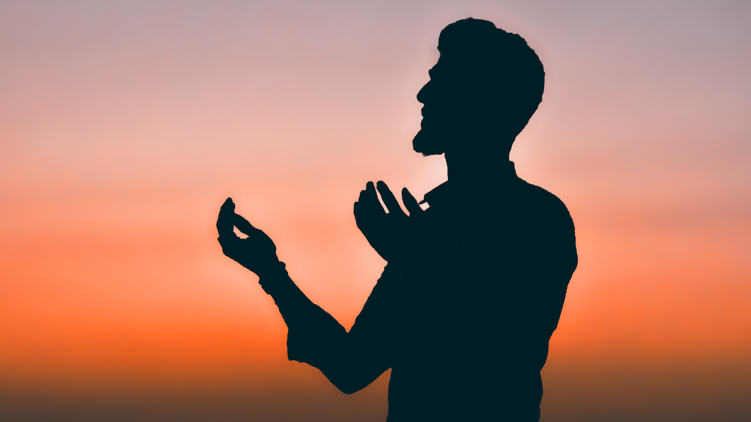
Como Era a Humanidade ao Ser Criada?
Notes:
COMO ERA O CORPO DO HOMEM AO SER CRIADO?

Slide 12
Ao sair o homem das mãos do Criador era de elevada estatura e perfeita simetria.
O rosto trazia a rubra coloração da saúde, e resplendia com a luz da vida e com alegria.
A altura de Adão era muito maior do que a dos homens que hoje habitam a Terra.
Eva era um pouco menor em estatura; contudo suas formas eram nobres e cheias de beleza.
Esse casal, que não tinha pecados, não fazia uso de vestes artificiais; estavam revestidos de uma cobertura de luz e glória, tal como a usam os anjos.
Enquanto viveram em obediência a Deus, esta veste de luz continuou a envolvê-los.
Notes:
Ao sair o homem das mãos do Criador era de elevada estatura e perfeita simetria.
O rosto trazia a rubra coloração da saúde, e resplendia com a luz da vida e com alegria.
A altura de Adão era muito maior do que a dos homens que hoje habitam a Terra.
Eva era um pouco menor em estatura; contudo suas formas eram nobres e cheias de beleza.
Esse casal, que não tinha pecados, não fazia uso de vestes artificiais; estavam revestidos de uma cobertura de luz e glória, tal como a usam os anjos.
Enquanto viveram em obediência a Deus, esta veste de luz continuou a envolvê-los.

Slide 13

Mesmo Sendo Perfeito, O que Faltava ao Homem?
Notes:
MESMO SENDO PERFEITO, O QUE FALTAVA AO HOMEM?

Slide 14
Depois da criação de Adão, toda criatura vivente foi trazida diante dele para receber seu nome; ele viu que a cada um fora dada uma companheira, mas que entre eles “não se achava adjutora que estivesse como diante dele”. Gênesis 2:20. Entre todas as criaturas que Deus fez sobre a Terra, não havia uma igual ao homem. Gênesis 2:18.
O homem não foi feito para habitar na solidão; ele deveria ser um ente social.
Sem companhia, as belas cenas e deleitosas ocupações do Éden teriam deixado de proporcionar perfeita felicidade.
Mesmo a comunhão com os anjos não poderia satisfazer seu desejo de simpatia e companhia.
Notes:
Depois da criação de Adão, toda criatura vivente foi trazida diante dele para receber seu nome; ele viu que a cada um fora dada uma companheira, mas que entre eles “não se achava adjutora que estivesse como diante dele”. Gênesis 2:20. Entre todas as criaturas que Deus fez sobre a Terra, não havia uma igual ao homem. Gênesis 2:18.
O homem não foi feito para habitar na solidão; ele deveria ser um ente social.
Sem companhia, as belas cenas e deleitosas ocupações do Éden teriam deixado de proporcionar perfeita felicidade.
Mesmo a comunhão com os anjos não poderia satisfazer seu desejo de simpatia e companhia.
Ninguém havia da mesma natureza para amar e ser amado.

Slide 15
Ninguém havia da mesma natureza para amar e ser amado.
O próprio Deus deu a Adão uma companheira. Proveu-lhe uma “adjutora” — ajudadora esta que lhe correspondesse — a qual estava em condições de ser sua companheira, e que poderia ser um com ele, em amor e simpatia.
Eva foi criada de uma costela tirada do lado de Adão, significando que não o deveria dominar, como a cabeça, nem ser pisada sob os pés como se fosse inferior, mas estar a seu lado como igual, e ser amada e protegida por ele.
Como parte do homem, osso de seus ossos, e carne de sua carne, era ela o seu segundo eu, mostrando isto a íntima união e apego afetivo que deve existir nesta relação. Efésios 5:29. Gênesis 2:24.
Notes:
Ninguém havia da mesma natureza para amar e ser amado.
O próprio Deus deu a Adão uma companheira. Proveu-lhe uma “adjutora” — ajudadora esta que lhe correspondesse — a qual estava em condições de ser sua companheira, e que poderia ser um com ele, em amor e simpatia.
Eva foi criada de uma costela tirada do lado de Adão, significando que não o deveria dominar, como a cabeça, nem ser pisada sob os pés como se fosse inferior, mas estar a seu lado como igual, e ser amada e protegida por ele.
Como parte do homem, osso de seus ossos, e carne de sua carne, era ela o seu segundo eu, mostrando isto a íntima união e apego afetivo que deve existir nesta relação. Efésios 5:29. Gênesis 2:24.

Slide 16

Quem Instituiu o Casamento à Humanidade?
Notes:
QUEM INSTITUIU O CASAMENTO À HUMANIDADE?

Slide 17
Deus celebrou o primeiro casamento. Assim esta instituição tem como seu originador o Criador do Universo. Hebreus 13:4
Foi esta uma das primeiras dádivas de Deus ao homem, e é uma das duas instituições que, depois da queda, Adão trouxe consigo além das portas do Paraíso.
Quando os princípios divinos são reconhecidos e obedecidos nesta relação, o casamento é uma bênção; preserva a pureza e felicidade do gênero humano, provê as necessidades sociais do homem, eleva a natureza física, intelectual e moral.
Notes:
Deus celebrou o primeiro casamento. Assim esta instituição tem como seu originador o Criador do Universo. Hebreus 13:4
Foi esta uma das primeiras dádivas de Deus ao homem, e é uma das duas instituições que, depois da queda, Adão trouxe consigo além das portas do Paraíso.
Quando os princípios divinos são reconhecidos e obedecidos nesta relação, o casamento é uma bênção; preserva a pureza e felicidade do gênero humano, provê as necessidades sociais do homem, eleva a natureza física, intelectual e moral.

Slide 18
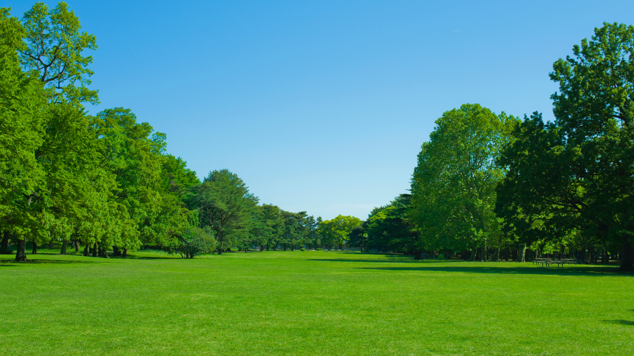
Como Era o Jardim do Éden?
Notes:
COMO ERA O JARDIM DO ÉDEN?

Slide 19
Deu-lhes, contudo, o Criador ainda outra demonstração de Seu amor, preparando um jardim especialmente para ser o seu lar.
Neste jardim havia árvores de toda variedade, muitas das quais carregadas de deliciosos frutos.
Era o trabalho de Adão e Eva amoldar os ramos da trepadeira de maneira a formar caramanchéis, fazendo assim, para si, com as árvores vivas, moradas cobertas com folhagem e frutos. Havia fragrantes flores de toda cor, em grande profusão.
No meio do jardim estava a árvore da vida, sobrepujando em glória a todas as outras árvores. Seu fruto assemelhava-se a maçãs de ouro e prata, e tinha a propriedade de perpetuar a vida.
Notes:
Gênesis 2:8.
Tudo o que Deus havia feito era a perfeição da beleza, e nada parecia faltar do que pudesse contribuir para a felicidade do santo par; deu-lhes, contudo, o Criador ainda outra demonstração de Seu amor, preparando um jardim especialmente para ser o seu lar.
Neste jardim havia árvores de toda variedade, muitas das quais carregadas de deliciosos frutos.
Havia lindas trepadeiras, que cresciam eretas, apresentando, todavia, um graciosíssimo aspecto, com seus ramos pendendo sob a carga de tentadores frutos, dos mais belos e variados matizes.
Era o trabalho de Adão e Eva amoldar os ramos da trepadeira de maneira a formar caramanchéis, fazendo assim, para si, com as árvores vivas, moradas cobertas com folhagem e frutos. Havia fragrantes flores de toda cor, em grande profusão.
No meio do jardim estava a árvore da vida, sobrepujando em glória a todas as outras árvores. Seu fruto assemelhava-se a maçãs de ouro e prata, e tinha a propriedade de perpetuar a vida.

Slide 20

Por que e Para quê Deus nos deu o Sábado?
Notes:
POR QUE E PARA QUÊ DEUS NOS DEU A OBSERVÂNCIA DO SÁBADO?

Slide 21
Deus olhou com satisfação para a obra de Suas mãos. Tudo era perfeito, digno de seu Autor divino; e Ele descansou, não como alguém que estivesse cansado, mas satisfeito com os frutos de Sua sabedoria e bondade, e com as manifestações de Sua glória.
Depois de repousar no sétimo dia, Deus o santificou, ou pô-lo à parte, como dia de repouso para o homem.
Seguindo o exemplo do Criador, deveria o homem repousar neste santo dia, a fim de que, ao olhar para o céu e para a Terra, pudesse refletir na grande obra da criação de Deus; e para que, contemplando as provas da sabedoria e bondade de Deus, pudesse seu coração encher-se de amor e reverência para com o Criador.
Notes:
Deus olhou com satisfação para a obra de Suas mãos. Tudo era perfeito, digno de seu Autor divino; e Ele descansou, não como alguém que estivesse cansado, mas satisfeito com os frutos de Sua sabedoria e bondade, e com as manifestações de Sua glória.
Depois de repousar no sétimo dia, Deus o santificou, ou pô-lo à parte, como dia de repouso para o homem.
Seguindo o exemplo do Criador, deveria o homem repousar neste santo dia, a fim de que, ao olhar para o céu e para a Terra, pudesse refletir na grande obra da criação de Deus; e para que, contemplando as provas da sabedoria e bondade de Deus, pudesse seu coração encher-se de amor e reverência para com o Criador.

Slide 22
O sábado foi confiado a Adão, pai e representante de toda a família humana. Sua observância deveria ser um ato de grato reconhecimento, por parte de todos os que morassem sobre a Terra, de que Deus era seu Criador e legítimo Soberano; de que eles eram a obra de Suas mãos, e súditos de Sua autoridade.
Deus viu que um repouso era essencial para o homem, mesmo no Paraíso. Ele necessitava pôr de lado seus próprios interesses e ocupações durante um dia dos sete, para que pudesse de maneira mais ampla contemplar as obras de Deus, e meditar em Seu poder e bondade.
A beleza que reveste a Terra é um sinal do amor de Deus. Podemos vê-Lo nas colinas eternas, nas árvores altaneiras, no botão que se entreabre, e nas delicadas flores. Tudo nos fala de Deus.
O sábado, apontando sempre para Aquele que tudo fez, ordena aos homens abrirem o grande livro da natureza, e rastrear ali a sabedoria, o poder e o amor do Criador.
Notes:
O sábado foi confiado a Adão, pai e representante de toda a família humana. Sua observância deveria ser um ato de grato reconhecimento, por parte de todos os que morassem sobre a Terra, de que Deus era seu Criador e legítimo Soberano; de que eles eram a obra de Suas mãos, e súditos de Sua autoridade.
Deus viu que um repouso era essencial para o homem, mesmo no Paraíso. Ele necessitava pôr de lado seus próprios interesses e ocupações durante um dia dos sete, para que pudesse de maneira mais ampla contemplar as obras de Deus, e meditar em Seu poder e bondade.
A beleza que reveste a Terra é um sinal do amor de Deus. Podemos vê-Lo nas colinas eternas, nas árvores altaneiras, no botão que se entreabre, e nas delicadas flores. Tudo nos fala de Deus.
O sábado, apontando sempre para Aquele que tudo fez, ordena aos homens abrirem o grande livro da natureza, e rastrear ali a sabedoria, o poder e o amor do Criador.

Slide 23
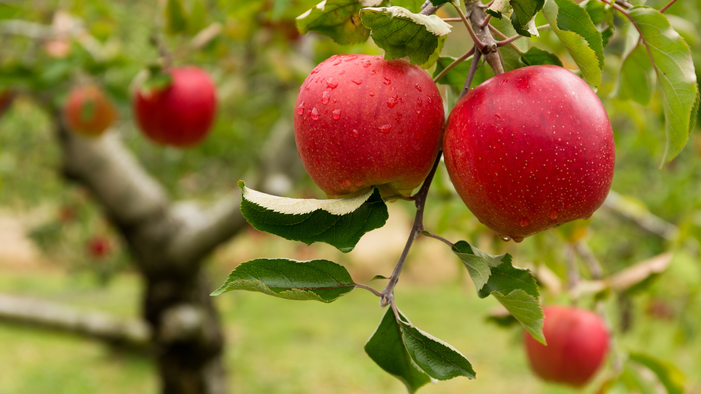
O que Temos Para
Desenvolver o Caráter Humano?
Notes:
O QUE TEMOS PARA DESENVOLVER O CARÁTER?

Slide 24
Nossos primeiros pais, se bem que criados inocentes e santos, não foram colocados fora da possibilidade de praticar o mal.
No início mesmo da existência do homem, um empecilho fora posto ao desejo de satisfação própria, paixão fatal que está na base da queda de Satanás.
A árvore da ciência, que se achava próxima da árvore da vida, no meio do jardim, devia ser uma prova da obediência, fé e amor de nossos primeiros pais.
Notes:
Ao mesmo tempo em que se lhes permitia comer livremente de todas as outras árvores, era-lhes proibido provar desta, sob pena de morte. Deviam também estar expostos às tentações de Satanás; mas, se resistissem à prova, seriam finalmente colocados fora de seu poder, para desfrutarem o favor perpétuo de Deus.
Sem liberdade de opção, sua obediência não teria sido voluntária, mas forçada. Não poderia haver desenvolvimento de caráter.
Tal maneira de agir seria contrária ao plano de Deus ao tratar Ele com os habitantes de outros mundos. Seria indigna do homem como um ser inteligente, e teria apoiado a acusação, feita por Satanás, de governo arbitrário por parte de Deus.

Slide 25
Ao mesmo tempo em que se lhes permitia comer livremente de todas as outras árvores, era-lhes proibido provar desta, sob pena de morte. Deviam também estar expostos às tentações de Satanás; mas, se resistissem à prova, seriam finalmente colocados fora de seu poder, para desfrutarem o favor perpétuo de Deus.
Sem liberdade de opção, sua obediência não teria sido voluntária, mas forçada. Não poderia haver desenvolvimento de caráter.
Tal maneira de agir seria contrária ao plano de Deus ao tratar Ele com os habitantes de outros mundos. Seria indigna do homem como um ser inteligente, e teria apoiado a acusação, feita por Satanás, de governo arbitrário por parte de Deus.
Notes:
Ao mesmo tempo em que se lhes permitia comer livremente de todas as outras árvores, era-lhes proibido provar desta, sob pena de morte. Deviam também estar expostos às tentações de Satanás; mas, se resistissem à prova, seriam finalmente colocados fora de seu poder, para desfrutarem o favor perpétuo de Deus.
Sem liberdade de opção, sua obediência não teria sido voluntária, mas forçada. Não poderia haver desenvolvimento de caráter.
Tal maneira de agir seria contrária ao plano de Deus ao tratar Ele com os habitantes de outros mundos. Seria indigna do homem como um ser inteligente, e teria apoiado a acusação, feita por Satanás, de governo arbitrário por parte de Deus.

Slide 26

Qual a
Condição
Para a
Felicidade
Humana?
Notes:
QUAL A CONDIÇÃO PARA A FELICIDADE HUMANA?

Slide 27
Deus fez o homem reto; deu-lhe nobres traços de caráter, sem nenhum pendor para o mal.
Dotou-o de altas capacidades intelectuais, e apresentou-lhe os mais fortes incentivos possíveis para que fosse fiel a seu dever.
A obediência, perfeita e perpétua, era a condição para a felicidade eterna. Sob esta condição teria ele acesso à árvore da vida.
Notes:
Deus fez o homem reto; deu-lhe nobres traços de caráter, sem nenhum pendor para o mal.
Dotou-o de altas capacidades intelectuais, e apresentou-lhe os mais fortes incentivos possíveis para que fosse fiel a seu dever.
A obediência, perfeita e perpétua, era a condição para a felicidade eterna. Sob esta condição teria ele acesso à árvore da vida.

Slide 28
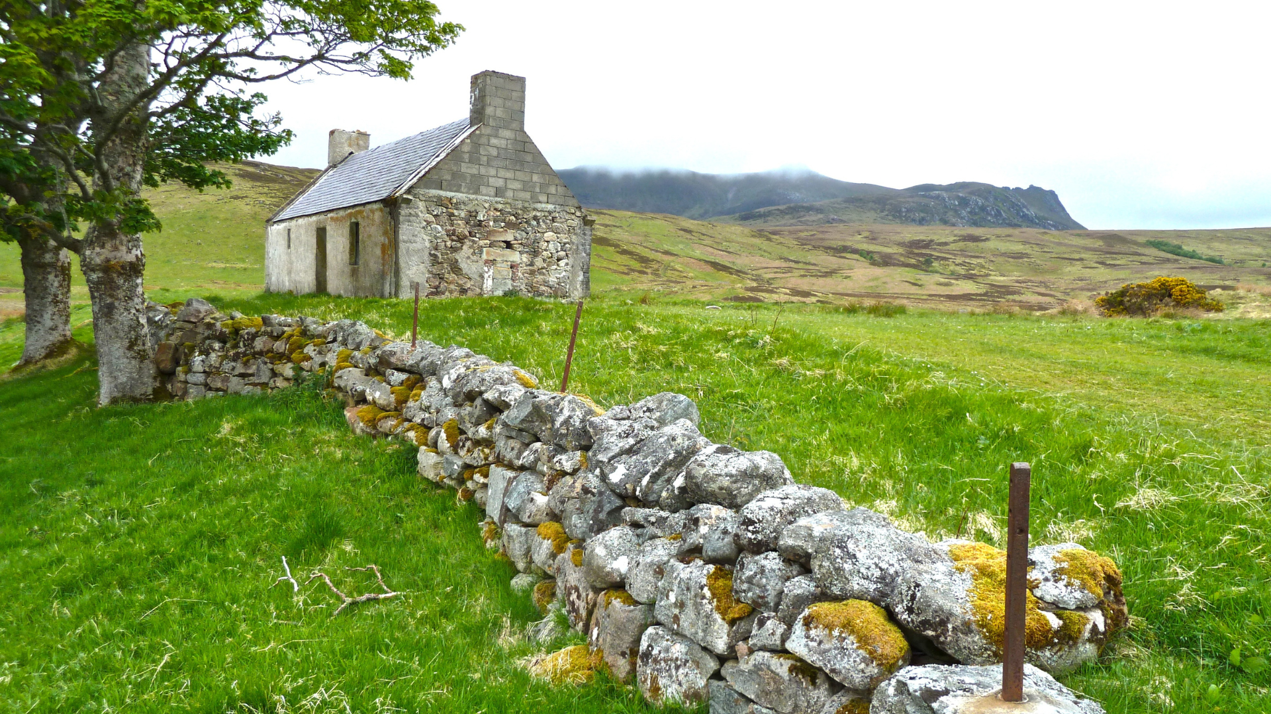
Qual o Modelo de Onde Devemos Viver?
Notes:
QUAL O MODELO DE ONDE DEVEMOS VIVER?

Slide 29
Aquele lar, embelezado pela mão do próprio Deus, não era um suntuoso palácio, mas Deus colocou Adão em um jardim.
No ambiente em que vivia o santo par havia uma lição para todos os tempos, a lição de que a verdadeira felicidade é encontrada, não na satisfação do orgulho e luxo, mas na comunhão com Deus mediante Suas obras criadas.
Se os homens dessem menos atenção às coisas artificiais, e cultivassem maior simplicidade, estariam em muito melhores condições de corresponderem com o propósito de Deus em Sua criação.
O orgulho e a ambição nunca se satisfazem; aqueles, porém, que são verdadeiramente sábios encontrarão um prazer real e enobrecedor nas fontes de alegria que Deus colocou ao alcance de todos.
Notes:
Aquele lar, embelezado pela mão do próprio Deus, não era um suntuoso palácio.
Os homens, em seu orgulho, deleitam-se com edifícios magnificentes e custosos, e gloriam-se com as obras de suas mãos; mas Deus colocou Adão em um jardim. Esta era a sua morada.
No ambiente em que vivia o santo par havia uma lição para todos os tempos, a lição de que a verdadeira felicidade é encontrada, não na satisfação do orgulho e luxo, mas na comunhão com Deus mediante Suas obras criadas.
Se os homens dessem menos atenção às coisas artificiais, e cultivassem maior simplicidade, estariam em muito melhores condições de corresponderem com o propósito de Deus em Sua criação.
O orgulho e a ambição nunca se satisfazem; aqueles, porém, que são verdadeiramente sábios encontrarão um prazer real e enobrecedor nas fontes de alegria que Deus colocou ao alcance de todos.

Slide 30

O Que o Trabalho Diário Nos Dá?
Notes:
O QUE O TRABALHO DIÁRIO NOS DÁ?

Slide 31
Aos moradores do Éden foi confiado o cuidado do jardim, “para o lavrar e o guardar”.
Deus indicou o trabalho como uma bênção para o homem, a fim de ocupar-lhe o espírito, fortalecer o corpo e desenvolver as faculdades.
Na atividade mental e física Adão encontrava um dos mais elevados prazeres de sua santa existência.
E quando, como resultado de sua desobediência, foi ele expulso de seu belo lar, e obrigado a lutar com o obstinado solo para ganhar o pão cotidiano, aquele mesmo trabalho, se bem que grandemente diverso de sua deleitável ocupação no jardim, foi uma salvaguarda contra a tentação, e fonte de felicidade.
A verdadeira alegria da vida é encontrada apenas pelos homens e mulheres do trabalho.
Notes:
Aos moradores do Éden foi confiado o cuidado do jardim, “para o lavrar e o guardar”.
Sua ocupação não era cansativa, antes agradável e revigoradora.
Deus indicou o trabalho como uma bênção para o homem, a fim de ocupar-lhe o espírito, fortalecer o corpo e desenvolver as faculdades.
Na atividade mental e física Adão encontrava um dos mais elevados prazeres de sua santa existência.
E quando, como resultado de sua desobediência, foi ele expulso de seu belo lar, e obrigado a lutar com o obstinado solo para ganhar o pão cotidiano, aquele mesmo trabalho, se bem que grandemente diverso de sua deleitável ocupação no jardim, foi uma salvaguarda contra a tentação, e fonte de felicidade.
A verdadeira alegria da vida é encontrada apenas pelos homens e mulheres do trabalho.
Os anjos são diligentes obreiros; são ministros de Deus para os filhos dos homens. O Criador não preparou lugar algum para a prática estagnante da indolência.

Slide 32
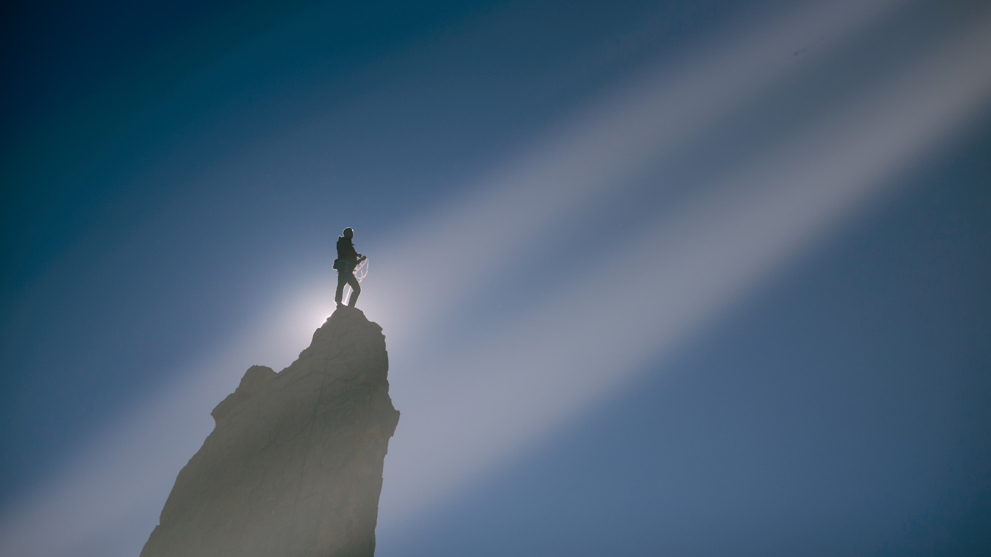
O Que Garantiria Felicidade Perpétua?
Notes:
POR QUE DEUS NÃO DESTRUIU LOGO A SATANÁS?

Slide 33
Enquanto permanecessem fiéis a Deus, Adão e sua companheira deveriam exercer governo sobre a Terra.
O santo par não era apenas filhos sob o cuidado paternal de Deus, mas estudantes a receberem instrução do Criador todo-sabedoria.
Eram visitados pelos anjos, e concedia-se-lhes comunhão com seu Criador, sem nenhum véu protetor de separação.
Estavam cheios do vigor comunicado pela árvore da vida, e sua capacidade intelectual era apenas pouco menor do que a dos anjos.
Os mistérios do Universo visível conferiam-lhes uma fonte inesgotável de instrução e deleite.
Notes:
Enquanto permanecessem fiéis a Deus, Adão e sua companheira deveriam exercer governo sobre a Terra.
O santo par não era apenas filhos sob o cuidado paternal de Deus, mas estudantes a receberem instrução do Criador todo-sabedoria.
Eram visitados pelos anjos, e concedia-se-lhes comunhão com seu Criador, sem nenhum véu protetor de separação.
Estavam cheios do vigor comunicado pela árvore da vida, e sua capacidade intelectual era apenas pouco menor do que a dos anjos.
Os mistérios do Universo visível conferiam-lhes uma fonte inesgotável de instrução e deleite.

Slide 34
As leis e operações da natureza, estavam-lhes abertas à mente pelo infinito Construtor e Mantenedor de tudo.
Entretinham conversa com a folha, com a flor e a árvore, aprendendo de cada uma os segredos de sua vida.
A glória de Deus nos Céus, os mundos inumeráveis os mistérios da luz e do som, do dia e da noite, tudo estava patente ao estudo de nossos primeiros pais.
Enquanto permanecessem fiéis à lei divina, sua capacidade para saber, vivenciar e amar, cresceria continuamente.
Estariam constantemente a adquirir novos tesouros de saber, a descobrir novas fontes de felicidade, e a obter concepções cada vez mais claras do incomensurável, infalível amor de Deus.
Notes:
As leis e operações da natureza, estavam-lhes abertas à mente pelo infinito Construtor e Mantenedor de tudo.
Entretinham conversa com a folha, com a flor e a árvore, aprendendo de cada uma os segredos de sua vida.
A glória de Deus nos Céus, os mundos inumeráveis em suas ordenadas revoluções, “o equilíbrio das grossas nuvens” (Jó 37:16), os mistérios da luz e do som, do dia e da noite, tudo estava patente ao estudo de nossos primeiros pais.
Enquanto permanecessem fiéis à lei divina, sua capacidade para saber, vivenciar e amar, cresceria continuamente.
Estariam constantemente a adquirir novos tesouros de saber, a descobrir novas fontes de felicidade, e a obter concepções cada vez mais claras do incomensurável, infalível amor de Deus.

Slide 35
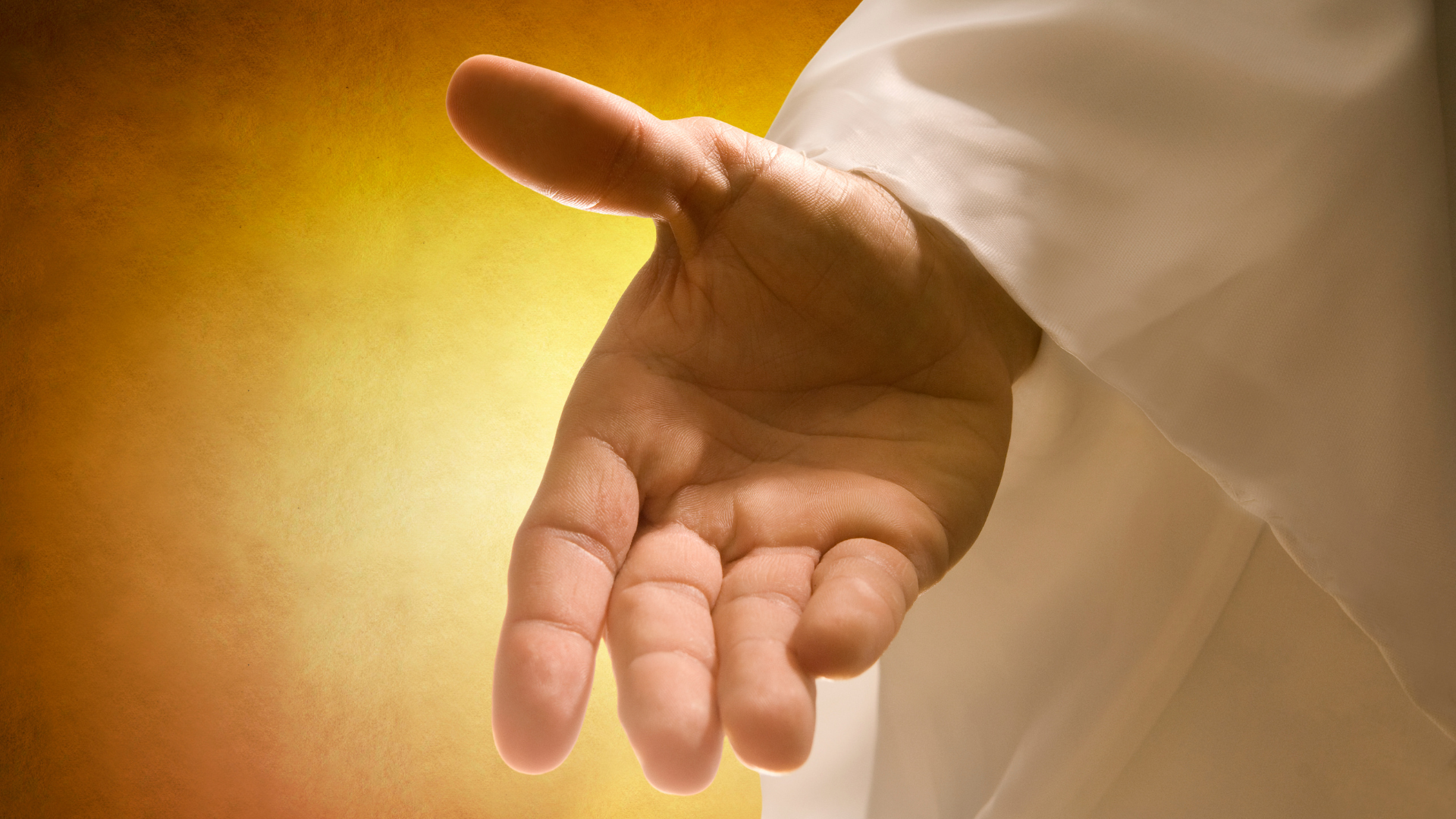
Creia em Cristo Como Seu Criador e Senhor!
Notes:
APELO
INSPIRAÇÃO JUVENIL 1988-201, CPB, Tatuí, SP - LAZZARO SPALLANZANI
Deus não é homem, para que minta. Números 23:19.
- Os besouros não têm mãe e pai - declarou Ross, um naturalista inglês, há duzentos anos. Eles nascem espontaneamente do esterco de vaca.
- Os pêlos dos cavalos se transformam em vermes - acrescentou alguém. Ratos surgem da lama e as larvas de moscas nascem da carne.
"Como essas coisas são possíveis?" pensava Spallanzani.
"Tudo tem que ter uma origem, mesmo as moscas e o minúsculo animálculo que eu vejo ao microscópio." Então ele leu acerca de uma experiência feita por um cientista chamado Redi. Ele pegou duas jarras nas quais estocou carne. Cobriu uma das jarras e deixou a outra descoberta. Observou enquanto as moscas vieram até a jarra aberta e pousaram na carne. Após alguns dias, havia uma porção de moscas na jarra aberta. Elas saíam dos ovos postos pelas moscas-mães. Na jarra fechada, não havia moscas.
"As moscas têm que ter pais", concordaram os cientistas.
"Eu vou provar que os seres microscópicos também devem ter pais", decidiu Spallanzani.
Ele colocou sopa de feijão numa garrafa lacrada e ferveu por uma hora. Colocou mais sopa em uma garrafa levemente arrolhada e ferveu por uma hora. Após alguns dias, observou através de um microscópio a sopa de ambas as garrafas. Não havia vida na garrafa lacrada. Na outra garrafa havia muitos micróbios nadando na sopa. Com outras experiências semelhantes, ele provou que micróbios vêm de outros micróbios, como gatos provêm de gatos.
Eu não sei se Spallanzani sabia ou não, mas sua experiência provou que Deus não estava mentindo quando disse que todas as criaturas da Terra se reproduziriam "segundo a espécie". É fácil aceitar esse fato uma vez que foi comprovado, mas era difícil para as pessoas supersticiosas de 200 anos atrás. Em seu limitado entendimento científico, parecia que Deus não sabia do que estava falando.
Ainda há algumas partes da Bíblia e do Espírito de Profecia difíceis de correlacionar com nossa compreensão atual das coisas. É então que devemos ter fé e crer em Deus. A comprovação virá um dia, pois Deus não mente.

